Slide 1
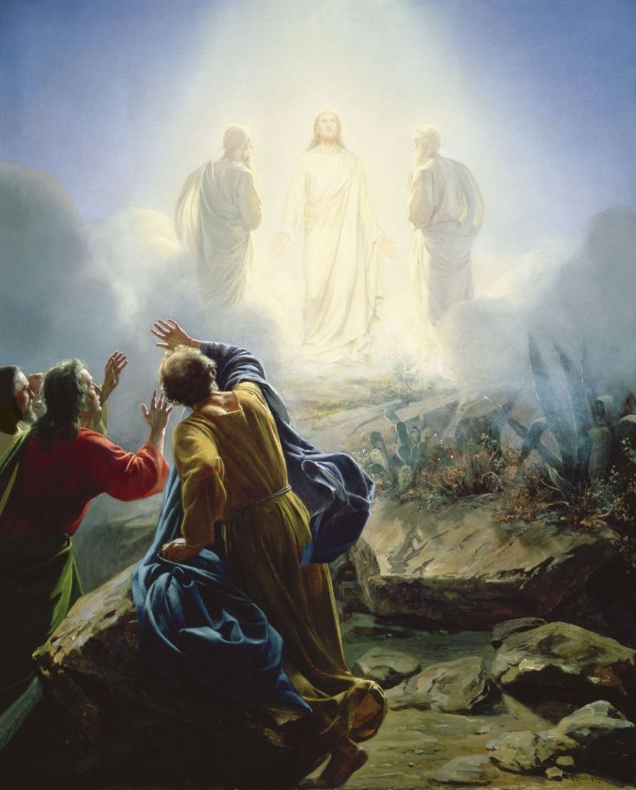
登山变像的启示 可9：2-13

Slide 2
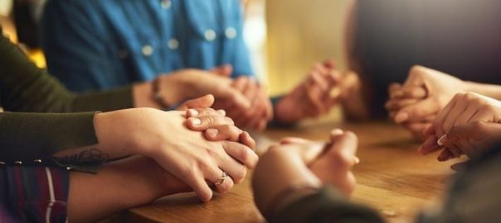
祈祷/Prayer

Slide 3
一、登山变像 9：2节“过了六天，耶稣带著彼得、雅各、约翰暗暗地上了高山，就在他们面前变了形象：3衣服放光，极其洁白，地上漂布的，没有一个能漂得那样白。” 可9：2-3 2就在他们面前变了形像。脸面明亮如日头，衣裳洁白如光。 太17：2节

Slide 4
28说了这话以后，约有八天，耶稣带着彼得，约翰，雅各，上山去祷告。29正祷告的时候，他的面貌就改变了，衣服洁白放光。 路9：28-29 1：35次日早晨，天未亮的时候，耶稣起来，到旷野地方去，在那里祷告。 6：45耶稣随即催门徒上船，先渡到那边伯赛大去，等他叫众人散开。46他既辞别了他们，就往山上去祷告。 可1：35；6：45-46

Slide 5
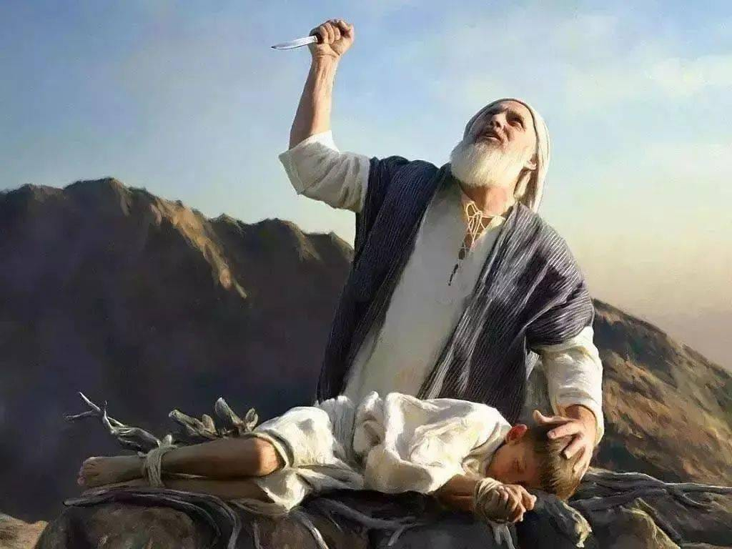
2神说，你带着你的儿子，就是你独生的儿子，你所爱的以撒，往摩利亚地去，在我所要指示你的山上，把他献为燔祭。 创22：2

Slide 6
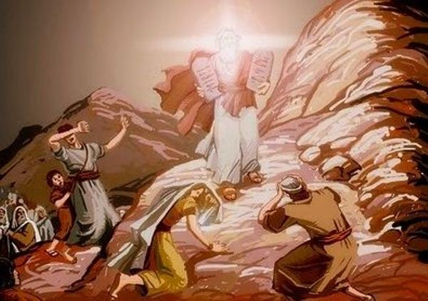
28摩西在耶和华那里四十昼夜，也不吃饭也不喝水。耶和华将这约的话，就是十条诫，写在两块版上。 29摩西手里拿着两块法版下西乃山的时候，不知道自己的面皮因耶和华和他说话就发了光。
30亚伦和以色列众人看见摩西的面皮发光就怕挨近他。
出34：28-30

Slide 7
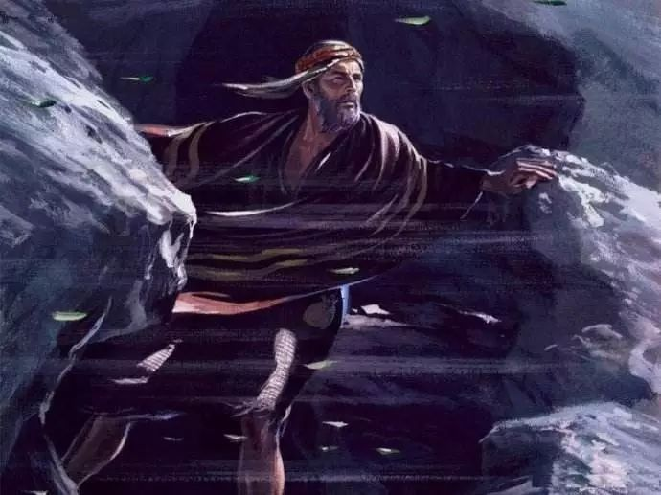
11耶和华说，你出来站在山上，在我面前。那时耶和华从那里经过，在他面前有烈风大作，崩山碎石，耶和华却不在风中。风后地震，耶和华却不在其中。 12地震后有火，耶和华也不在火中。火后有微小的声音。
王上19：11-12

Slide 8
1、这里的“高山”可以是你的内室。 你祷告的时候，要进你的内屋，并上门，祷告你在暗中的父。你父在暗中察看，必然报答你。 太6：6

Slide 9
2、这里的“高山”可以是每主日到教会崇拜。 3、这里的“高山”可以是每年的中西部退修会。 2神说，你带着你的儿子，就是你独生的儿子，你所爱的以撒，往摩利亚地去，在我所要指示你的山上，把他献为燔祭。 创22：2

Slide 10
二、荣光中的谈话 4忽然有以利亚同摩西向他们显现。并且和耶稣说话。 可9：4 30忽然有摩西以利亚两个人，同耶稣说话。 31他们在荣光里显现，谈论耶稣去世的事，就是他在耶路撒冷将要成的事。 路9：30-31

Slide 11
4忽然有以利亚同摩西向他们显现。并且和耶稣说话。 可 9：4 初期教会需要在……做出选择 敬拜罗马皇帝 敬拜耶和华上帝 自己的信仰 自己的生命

Slide 12
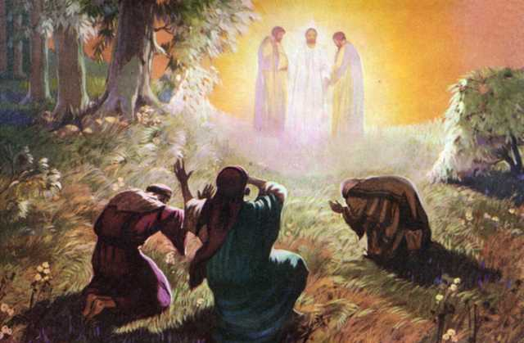
三、主啊，我们在这里真好 5彼得对耶稣说，拉比，我们在这里真好。可以搭三座棚，一座为你，一座为摩西，一座为以利亚。 可9：5

Slide 13
9那时，耶稣从加利利的拿撒勒来，在约但河里受了约翰的洗。10他从水里一上来，就看见天裂开了，圣灵仿佛鸽子，降在他身上。11又有声音从天上来说，你是我的爱子，我喜悦你。 可 1：9-11 5彼得对耶稣说，拉比，（拉比就是夫子）我们在这里真好。可以搭三座棚，一座为你，一座为摩西，一座为以利亚……有一朵云彩来遮盖他们。也有声音从云彩里出来说，这是我的爱子，你们要听他。 可9：5-7

Slide 14
16耶稣受了洗，随即从水里上来。天忽然为他开了，他就看见神的灵，仿佛鸽子降下，落在他身上。17从天上有声音说，这是我的爱子，我所喜悦的。 太3：16-17 4彼得对耶稣说，主阿，我们在这里真好。你若愿意，我就在这里搭三座棚，一座为你，一座为摩西，一座为以利亚。5说话之间，忽然有一朵光明的云彩遮盖他们。且有声音从云彩里出来说，这是我的爱子，我所喜悦的。你们要听他。 太17：4-5

Slide 15
总结 一、基督徒要有自己的“高山“，一个与神独处的地方。 二、摩西与以利亚的出现（耶稣登山变像），不只是为着耶稣即将受难而作准备；更是为着门徒而来。 三、上山是为了下山。

Slide 16
祈祷/Prayer

